Slide 1
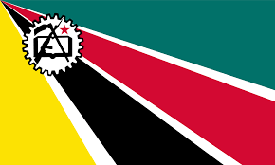
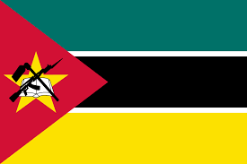
Guerra civil de Mozambique: Una historia de resiliencia

Slide 2
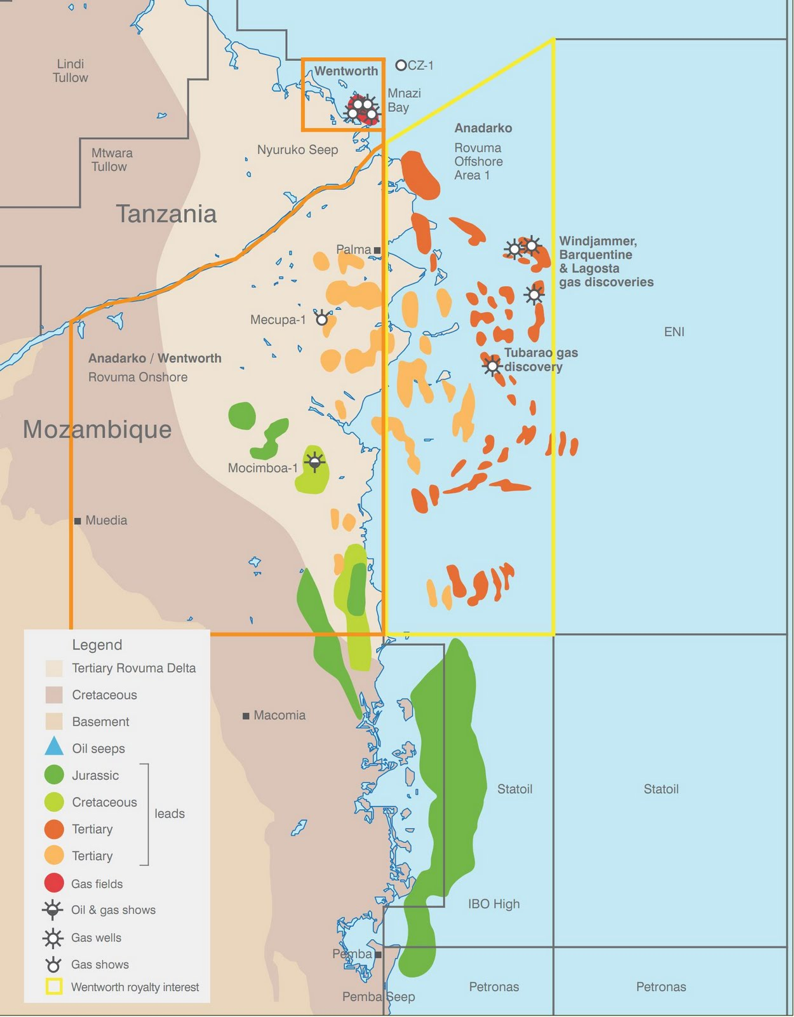
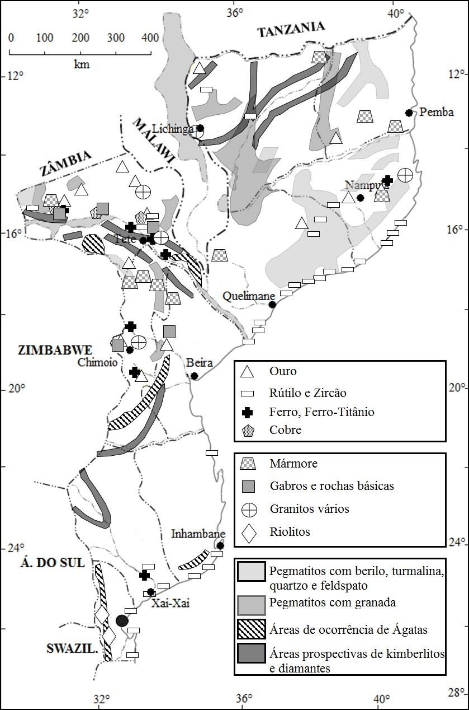
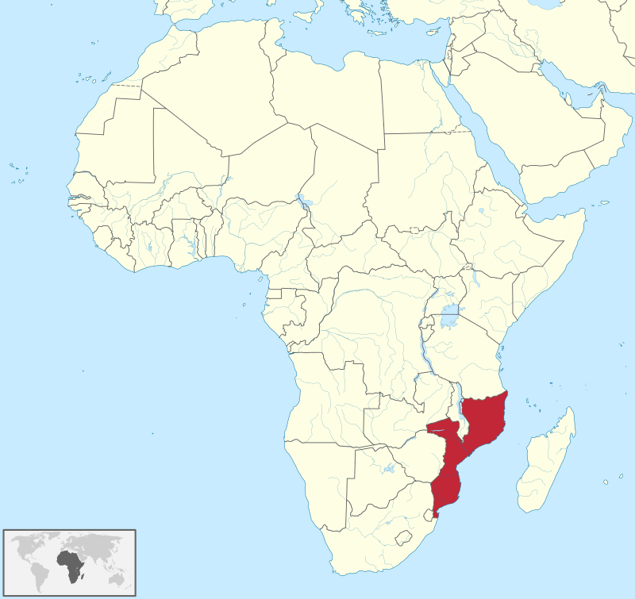
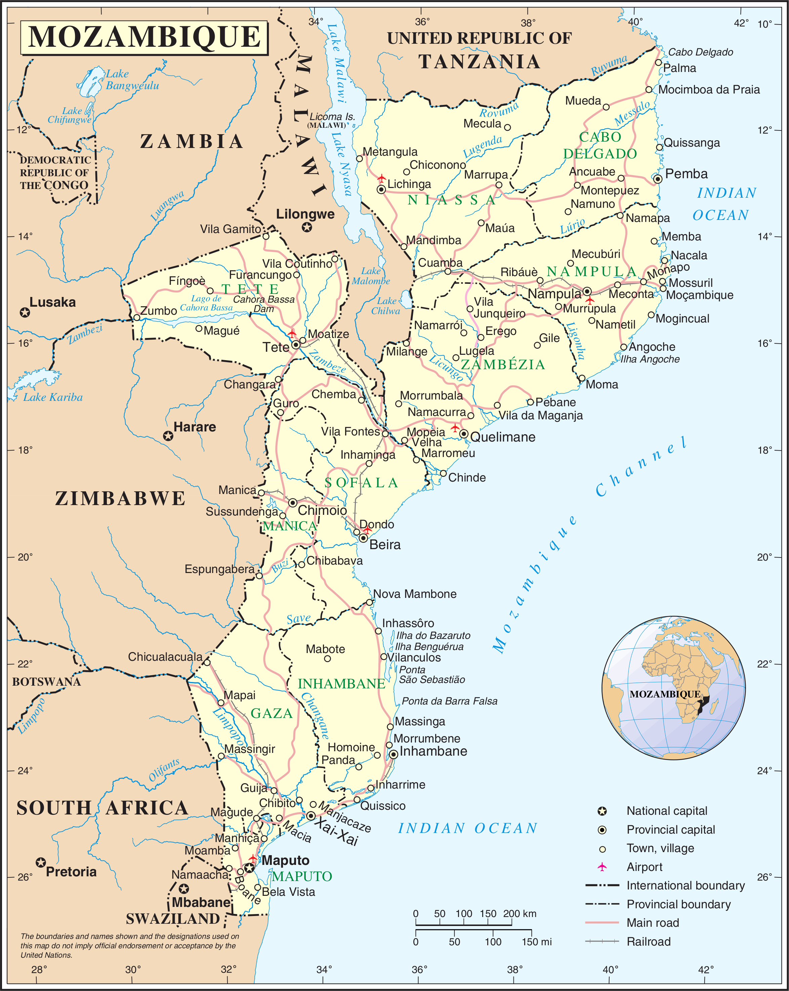
Ubicación, diversidad y Recursos

Slide 3
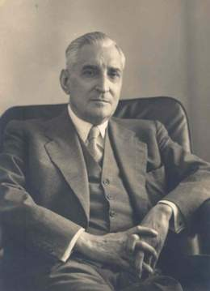
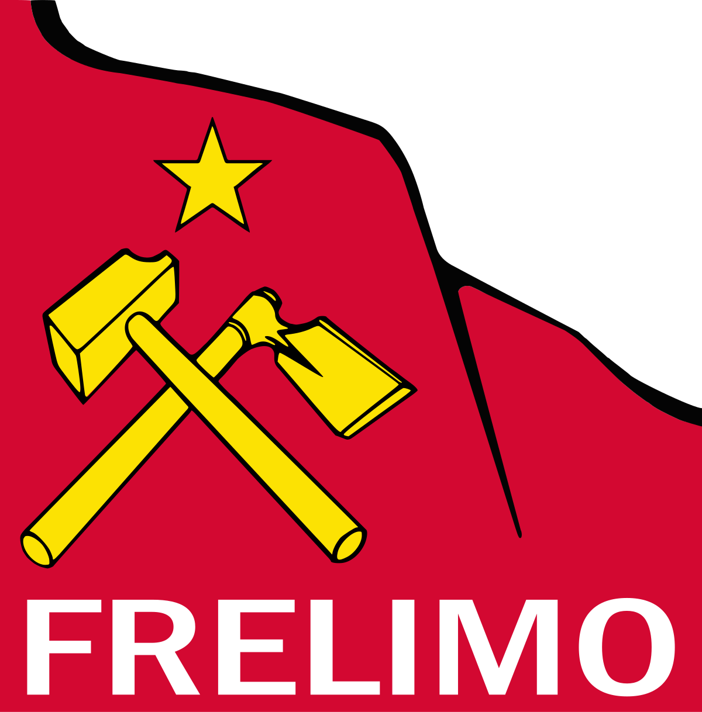
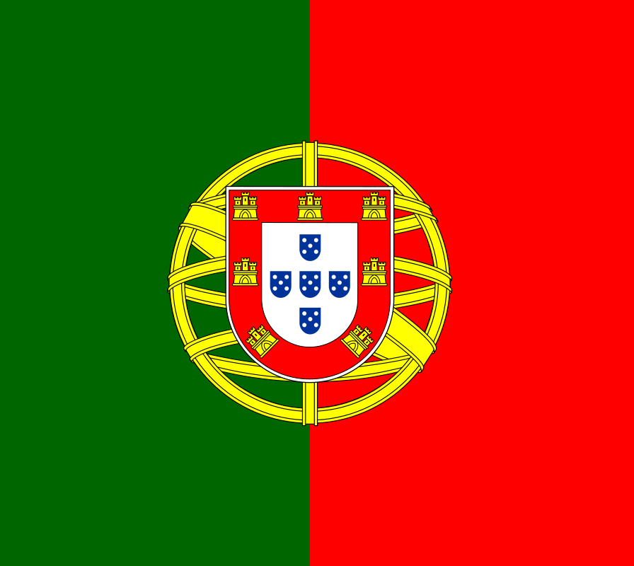
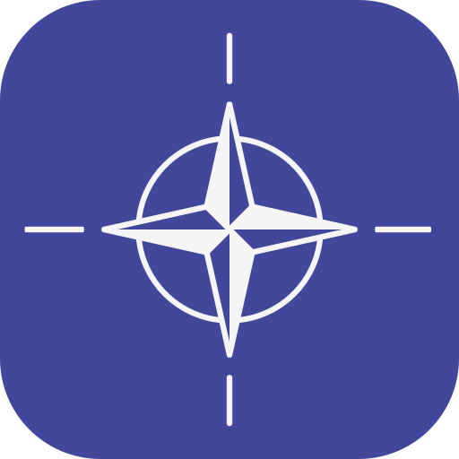
Contexto: Luta de Libertaçao Nacional (1964-1974)
chibalo
Asimilados y no asimilados

Slide 4
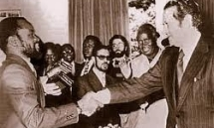
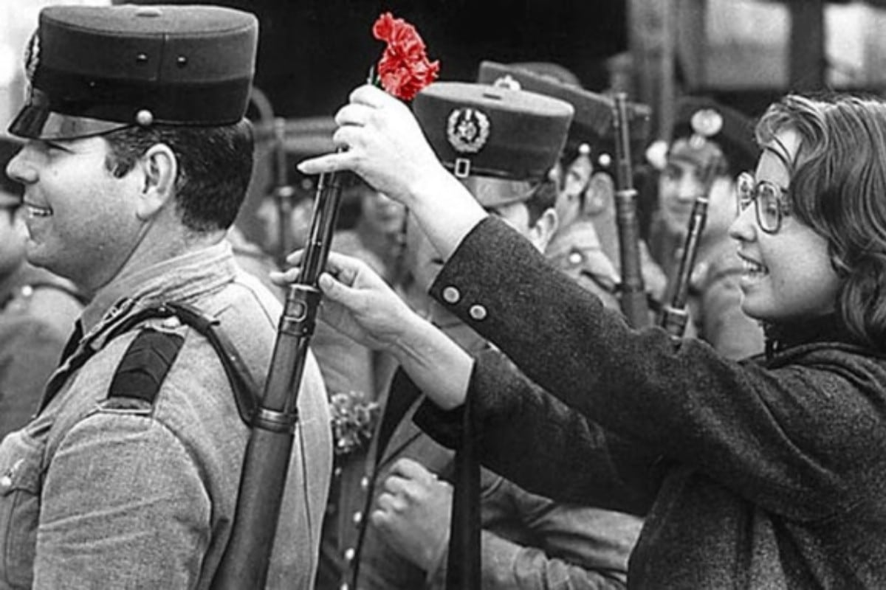
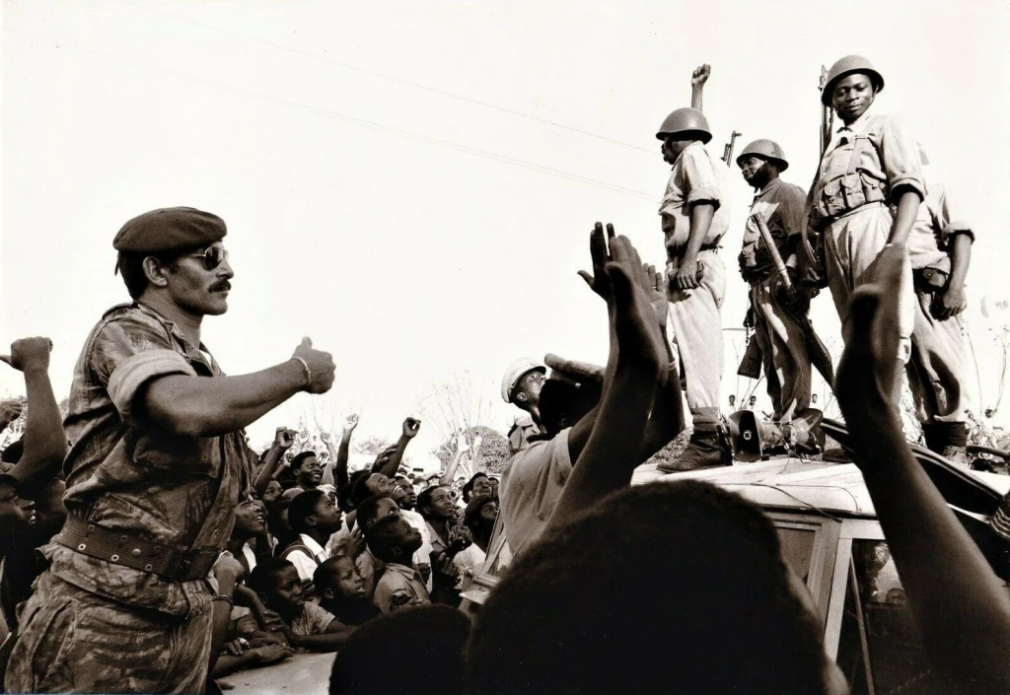
Revolución de los claveles y fin de la guerra

Slide 5
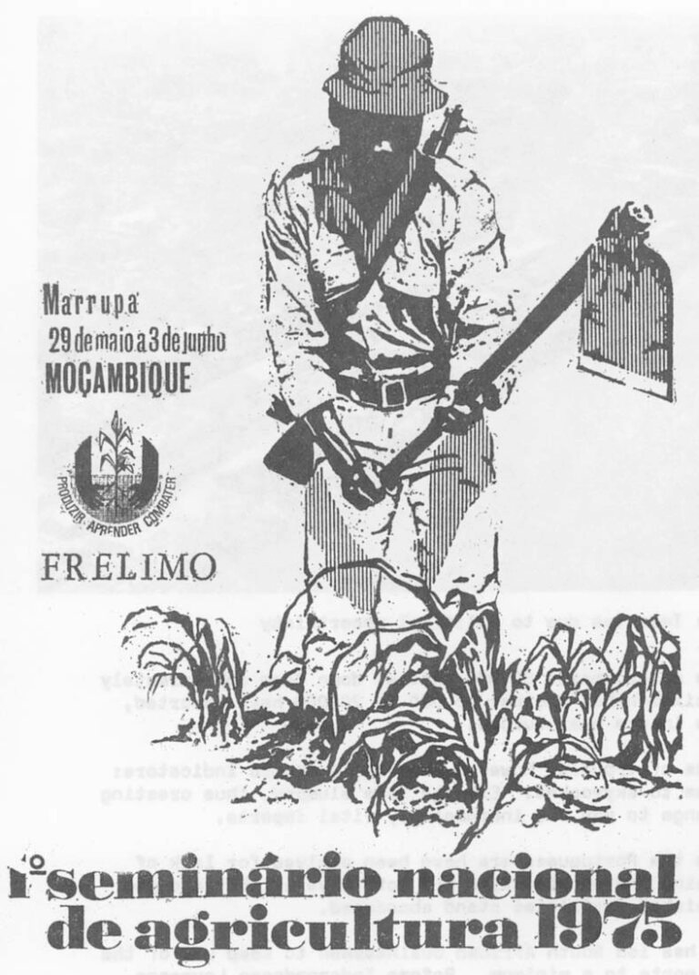

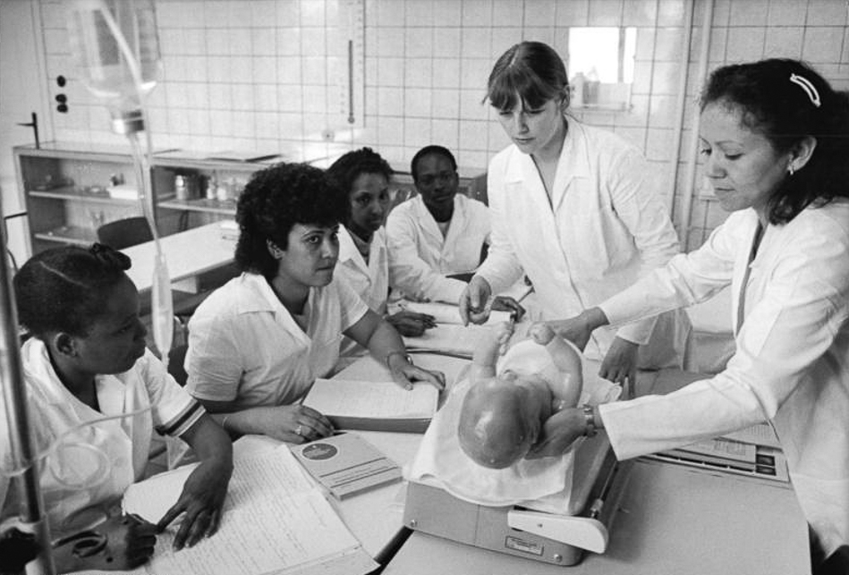
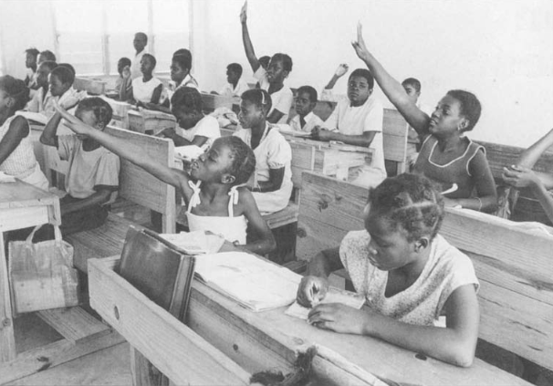
Primeros años
90% vacunación
Fuerte alfabetización
675% aumento de
estudiantes ed. secundaria
-20% mortalidad

Slide 6
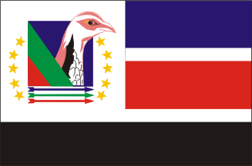
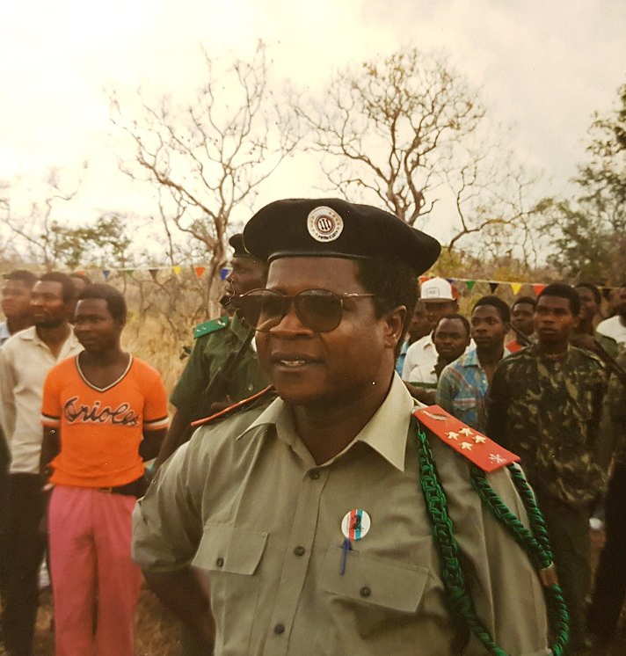
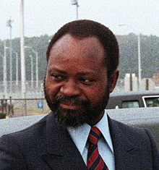

Estallido y horror de una guerra civil: ReNaMo (Rodesia) vs FreLiMo

Slide 7
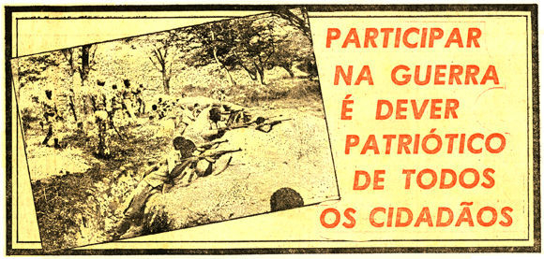
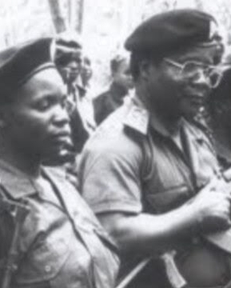
Estrategias de la ReNaMo
Notes:
- Estratexia de "aldeas comunais" - con aspectos problemáticos: Re colocación forzosa de poboación
- Ruptura de estruturas tradicionais
- Perseguimento dos chamánes portugueses
- Uso do exército regular
Violencia contra sospeitosos de colaborar coa RENAMO
- Detencións arbitrarias

Slide 8
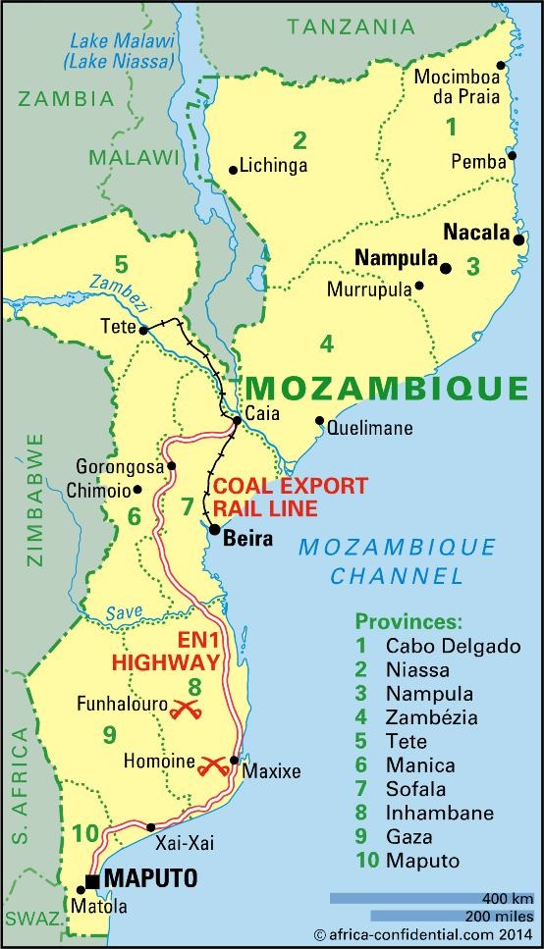
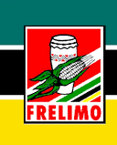
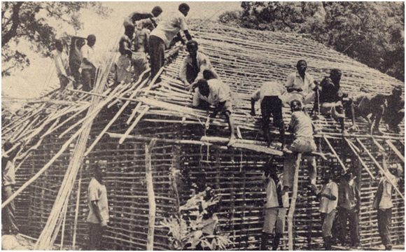
Estrategias de la FreLiMo

Slide 9
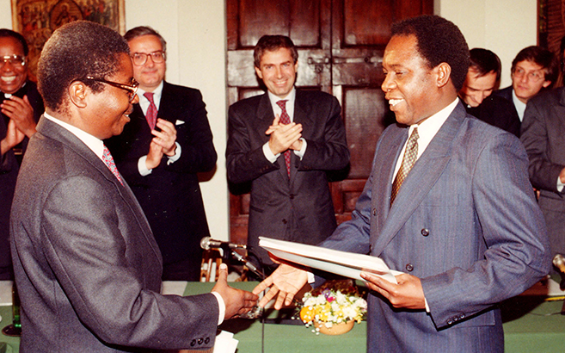
¿Paz?
Acuerdos de Roma de 1992

Slide 10
Gracias
Marcelo Fort Muñoz
{mfortm}@alumnos.nebrija.es

Slide 11
Bibliografía
"Etnologías," Ikuska, [Online]. Disponible: http://www.ikuska.com/Africa/Paises/mozambique/etnologia.htm.
"Mapa da localización de Mozambique," Britannica, [Online].
"Geografía de Mozambique," Wikipedia, [Online]. Disponible: https://es.wikipedia.org/wiki/Geograf%C3%ADa_de_Mozambique.
"Mapa de recursos minerales de Mozambique," ResearchGate, [Online]. Disponible: https://www.researchgate.net/figure/Mapa-com-as-principais-ocorrencias-minerais-de-Mocambique-adaptado-de-varios-mapas-em_fig3_286065072.
"FRELIMO (Imagen)," FRELIMO, [Online]. Disponible; https://www.frelimo.org.mz/

Slide 12
Bibliografía (1)
"Bandera de Portugal,“ Wikipedia, [Online]. Disponible: https://upload.wikimedia.org/wikipedia/commons/thumb/5/5c/Flag_of_Portugal.svg/1200px-Flag_of_Portugal.svg.png.
"Estado Novo (Portugal)," Wikipedia, [Online]. Disponible: https://es.wikipedia.org/wiki/Estado_Nuevo_(Portugal).
"Antonio de Oliveira Salazar," EcuRed, [Online]. Disponible: https://www.ecured.cu/Antonio_de_Oliveira_Salazar.
"Chibalo," Wikipedia, [Online]. Disponible: https://pt.wikipedia.org/wiki/Chibalo.
"OTAN (Imagen),“, OTAN, [Online].
"Guerra de Independencia de Mozambique," Wikipedia, [Online]. Disponible: https://pt.wikipedia.org/wiki/Guerra_da_Independ%C3%AAncia_de_Mo%C3%A7ambique.
"Revolución de los Claveles," La Gaceta, [Online].

Slide 13
Bibliografía (2)
"Acuerdos de Lusaka," RFI , [Online]. Disponible:https://s.rfi.fr/media/display/fc715b7a-6d21-11ef-968a-005056a90284/w:980/p:16x9/Acordo-de-Lusaka.jpg
"Independencia de Mozambique," Pode-PLP, [Online]. Disponible: https://pode-plp.com/2024/04/24/independencia-de-mocambique/.
"Guerra Civil Mozambicana," Wikipedia, [Online]. Disponible: https://en.wikipedia.org/wiki/Mozambican_Civil_War.
"Samora Machel," Wikipedia, [Online]. Disponible: https://en.wikipedia.org/wiki/Samora_Machel.
"Afonso Dhlakama," Wikipedia, [Online]. Disponible: en.wikipedia.org/wiki/Mozambican_Civil_War#/media/File:AfonsoDhlakama,1993inMaringue.jpg.
"Frente de Liberación de Mozambique (FRELIMO)," Wikipedia, [Online]. Disponible: https://es.wikipedia.org/wiki/Frente_de_Liberaci%C3%B3n_de_Mozambique.

Slide 14
Bibliografía (3)
"Peace in Mozambique," Britannica, [Online]. Disponible: https://www.britannica.com/place/Mozambique/Peace-in-Mozambique.
"Última batalla contra el colonialismo portugués a los ojos de M’tumuke," O País, [Online]. Disponible: https://opais.co.mz/ultima-batalha-contra-o-colonialismo-portugues-aos-olhos-de-mtumuke/.
"Mozambique," Centro de Estudos Sociais (CES), [Online]. Disponible: https://www.ces.uc.pt/emancipa/gen/mozambique.html.
"Entrevista a Mia Couto," CTXT, [Online]. Disponible: https://ctxt.es/es/20190515/Culturas/26185/Tania-Adam-entrevista-Mia-Couto-ministerio-Mozambique.htm.
"Información General sobre Mozambique," Embajada de Mozambique en España, [Online]. Disponible: https://www.mozambique-emb.es/informacion_general.
"Mozambique y la guerra actual," World Socialist Web Site, [Online]. Disponible: https://www.wsws.org/es/articles/2021/04/07/moza-m07.html.

Slide 15
Bibliografía (4)
"Mozambique: una nación presa de la guerra," El Orden Mundial, [Online]. Disponible: https://elordenmundial.com/mozambique-presa-guerra-detenida/.
"Aldeias Comunais," Mozambique History, [Online]. Disponible: https://www.mozambiquehistory.net/aldeias_comunais.php.
"Mozambique," SafeLane Global, [Online]. Disponible: https://www.safelaneglobal.com/experience/mozambique.
"The Struggle for Freedom in Mozambique," Google Arts & Culture, [Online]. Disponible: https://artsandculture.google.com/story/the-struggle-for-freedom-in-mozambique-jstor/mwVRhh_vPQsA8A.
"The Mozambican Civil War," BlackPast, [Online]. Disponible: https://www.blackpast.org/global-african-history/the-mozambican-civil-war-1977-1992/.
"Mozambique: Rising from the Ashes," Oxfam Intermón, [Online].
"Mozambique Six Months After Independence," Alicia Patterson Foundation, [Online]. Disponible: https://aliciapatterson.org/robin-wright/mozambique-six-months-after-independence/.

